Slide 1
第 2 章 数据的搜集
统计学

Slide 2
第 2 章 数据的搜集
2.1 数据的来源
2.2 调查数据
2.3 实验数据
2.4 数据的误差
2.5 数据文件

Slide 3
学习目标
数据的来源
搜集数据的调查方法
问卷设计
搜集数据的实验方法
数据的误差
数据的质量要求

Slide 4
2.1 数据的来源
一. 数据的间接来源
二. 数据的直接来源

Slide 5
数据的间接来源

Slide 6
系统外部的数据
统计部门和政府部门公布的有关资料，如各类统计年鉴
各类经济信息中心、信息咨询机构、专业调查机构等提供的数据
各类专业期刊、报纸、书籍所提供的资料
各种会议，如博览会、展销会、交易会及专业性、学术性研讨会上交流的有关资料
从互联网或图书馆查阅到的相关资料
Internet
世界发展报告
中国人口统计年鉴
世界经济年检
中国市场统计年鉴
工业普查数据
中国统计年鉴2001
中国统计出版社

Slide 7
系统内部的数据
业务资料，如与业务经营活动有关的各种单据，记录
经营活动过程中的各种统计报表
各种财务，会计核算和分析资料等
世界发展报告
中国人口统计年鉴
世界经济年检
中国市场统计年鉴
工业普查数据
中国统计年鉴2001
中国统计出版社

Slide 8
二手数据的特点
搜集容易，采集成本低
作用广泛
  分析所要研究的问题
  提供研究问题的背景
  帮助研究者更好地定义问题
  检验和回答某些疑问和假设
  寻找研究问题的思路和途径
搜集二手资料在研究中应优先考虑

Slide 9
二手数据的评估
数据是谁搜集的？
  可信度评估
为什么目的而搜集的？
数据是怎样搜集的？
什么时候搜集的？

Slide 10
数据的直接来源
(原始数据)
调查数据
  通过调查方法获得的数据
  通常是对社会现象而言
  通常取自有限总体
实验数据
  通过实验方法得到的数据
  通常是对自然现象而言
  也被广泛运用到社会科学中
    如心理学、教育学、社会学、经济学、管理学等

Slide 11
2.2 调查数据
概率抽样与非概率抽样
搜集数据的基本方法

Slide 12
一、概率抽样和非概率抽样

Slide 13
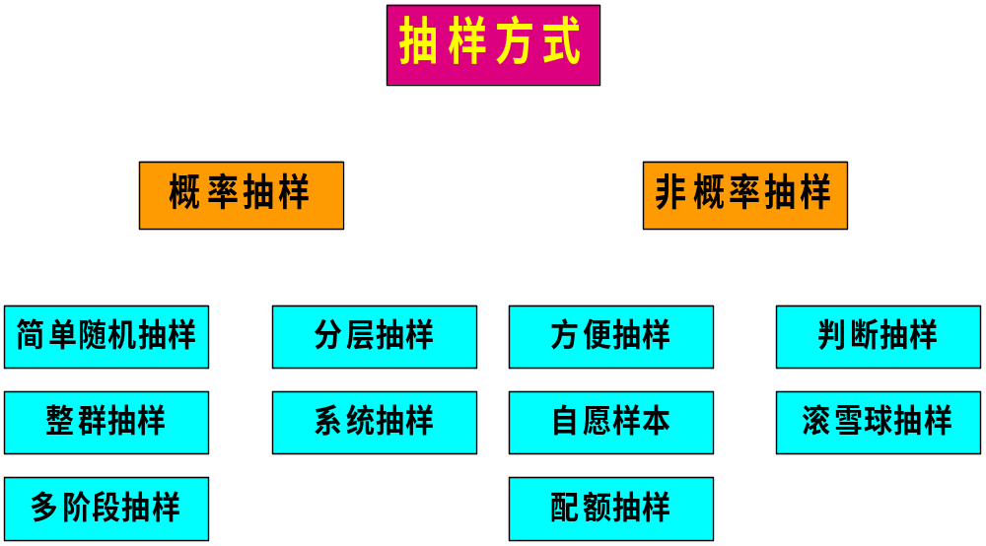
抽样方法

Slide 14
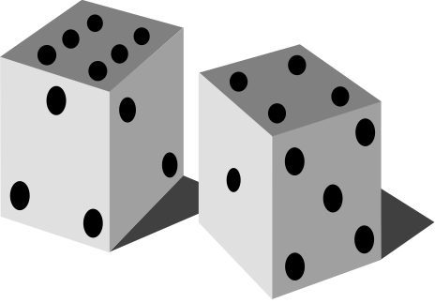
1.概率抽样
(probability sampling)
也称随机抽样
特点
  按一定的概率以随机原则抽取样本
    抽取样本时使每个单位都有一定的机会被抽中
  每个单位被抽中的概率是已知的，或是可以计算出来的
  当用样本对总体目标量进行估计时，要考虑到每个样本单位被抽中的概率

Slide 15
简单随机抽样
(simple random sampling)
从总体N个单位中随机地抽取n个单位作为样本，每个单位入抽样本的概率是相等的
最基本的抽样方法，是其它抽样方法的基础
特点
  简单、直观，在抽样框完整时，可直接从中抽取样本
  用样本统计量对目标量进行估计比较方便
局限性
  当N很大时，不易构造抽样框
  抽出的单位很分散，给实施调查增加了困难
  没有利用其它辅助信息以提高估计的效率
Notes:
抽样框又称"抽样框架"、"抽样结构"，是指对可以选择作为样本的总体单位列出名册或排序编号，以确定总体的抽样范围和结构。设计出了抽样框后，便可采用抽签的方式或按照随机数表来抽选必要的单位数。若没有抽样框，则不能计算样本单位的概率，从而也就无法进行概率选样。

Slide 16
分层抽样
(stratified sampling)
将抽样单位按某种特征或某种规则划分为不同的层，然后从不同的层中独立、随机地抽取样本
优点
  保证样本的结构与总体的结构比较相近，从而提高估计的精度
  组织实施调查方便
  既可以对总体参数进行估计，也可以对各层的目标量进行估计
  3.缺点：整体差异不明显时不适用，在使用时需要与其他抽样方法综合使用。

Slide 17
整群抽样
(cluster sampling)
将总体中若干个单位合并为组(群),抽样时直接抽取群，然后对中选群中的所有单位全部实施调查
特点
  抽样时只需群的抽样框，可简化工作量
  调查的地点相对集中，节省调查费用，方便调查的实施
  缺点是估计的精度较差
Notes:
整群抽样的缺点是往往由于不同群之间的差异较大，由此而引起的抽样误差往往大于简单随机抽样。
样本分布面不广、样本对总体的代表性相对较差等缺点。
整群抽样与分层抽样在形式上有相似之处，但实际上差别很大。
分层抽样要求各层之间的差异很大，层内个体或单元差异小，而整群抽样要求群与群之间的差异比较小，群内个体或单元差异大;
分层抽样的样本是从每个层内抽取若干单元或个体构成，而整群抽样则是要么整群抽取，要么整群不被抽取。
折叠编辑本段适用情况
整群抽样方法的运用，需要与分层抽样方法区别。当某个总体是由若干个有着自然界限和区分的子群(或类别、层次)所组成，同时，不同子群相互之间差很大、而每个子群内部的差异不大时，则适合于分层抽样的方法;反之，当不同子群之间差别不大、而每个子群内部的异质性比较大时，则特别适合于采用整群抽样的方法。

Slide 18
系统抽样
(systematic sampling)
将总体中的所有单位(抽样单位)按一定顺序排列，在规定的范围内随机地抽取一个单位作为初始单位，然后按事先规定好的规则确定其它样本单位
  先从数字1到k之间随机抽取一个数字r作为初始单位，以后依次取r+k，r+2k…等单位
优点：操作简便，可提高估计的精度
缺点：对估计量方差的估计比较困难
Notes:
系统抽样法又叫做等距抽样法或机械抽样法，是依据一定的抽样距离，从总体中抽取样本。要从容量为N的总体中抽取容量为n的样本，可将总体分成均衡的若干部分，然后按照预先规定的规则，从每一部分抽取一个个体，得到所需要的样本的抽样方法。
由于系统抽样法操作简便,实施起来不易出错,因而在生产现场人们乐于使用它。 如在某道工序上定时去抽一件产品进行检验,就可以看做是系统抽样法的一个例子.
步骤:
①编号:先将总体的N个个体编号，有时可直接利用自身个体所带的号码，如学号、门牌号等。
②分段:确定分段间隔k，对编号进行分段，当N/n(n是样本容量)是整数时，取k=N/n。
③确定第一个个体编号:在第一段用简单随机抽样确定第一个个体编号l(l≤k)。
④成样:按照一定的规则抽取样本，通常是将l加上间隔k得到第二个个体编号(l+k)，再加上k得到第三个个体编号(l+2k)，依次进行下去，直到获取整个样本。

Slide 19
多阶段抽样
(multi-stage sampling)
先抽取群，但并不是调查群内的所有单位，而是再进行一步抽样，从选中的群中抽取出若干个单位进行调查
  群是初级抽样单位，第二阶段抽取的是最终抽样单位。将该方法推广，使抽样的段数增多，就称为多阶段抽样
具有整群抽样的优点，保证样本相对集中，节约调查费用
需要包含所有低阶段抽样单位的抽样框；同时由于实行了再抽样，使调查单位在更广泛的范围内展开
在大规模的抽样调查中，经常被采用的方法

Slide 20
2.非概率抽样
(non-probability sampling)
相对于概率抽样而言
抽取样本时不是依据随机原则，而是根据研究目的对数据的要求，采用某种方式从总体中抽出部分单位对其实施调查
有方便抽样、判断抽样、自愿样本、滚雪球抽样、配额抽样等方式

Slide 21
方便抽样
调查过程中由调查员依据方便的原则，自行确定入抽样本的单位
  调查员在街头、公园、商店等公共场所进行拦截调查
  厂家在出售产品柜台前对路过顾客进行的调查
优点：容易实施，调查的成本低
缺点：样本单位的确定带有随意性，样本无法代表有明确定义的总体，调查结果不宜推断总体

Slide 22
判断抽样
研究人员根据经验、判断和对研究对象的了解，有目的选择一些单位作为样本
  有重点抽样，典型抽样，代表抽样等方式
判断抽样是主观的，样本选择的好坏取决于调研者的判断、经验、专业程度和创造性
抽样成本比较低，容易操作
样本是人为确定的，没有依据随机的原则，调查结果不能用于对推断总体

Slide 23
自愿样本
被调查者自愿参加，成为样本中的一分子，向调查人员提供有关信息
  例如，参与报刊上和互联网上刊登的调查问卷活动，向某类节目拨打热线电话等，都属于自愿样本
自愿样本与抽样的随机性无关
  样本是有偏的
  不能依据样本的信息推断总体

Slide 24
滚雪球抽样
先选择一组调查单位，对其实施调查之后，再请他们提供另外一些属于研究总体的调查对象，调查人员根据所提供的线索，进行此后的调查。这个过程持续下去，就会形成滚雪球效应
适合于对稀少群体和特定群体研究
优点：容易找到那些属于特定群体的被调查者，调查的成本也比较低

Slide 25
配额抽样
先将体中的所有单位按一定的标志(变量)分为若干类，然后在每个类中采用方便抽样或判断抽样的方式选取样本单位
操作简单，可以保证总体中不同类别的单位都能包括在所抽的样本之中，使得样本的结构和总体的结构类似
抽取具体样本单位时，不是依据随机原则，属于非概率抽样

Slide 26
概率抽样与非概率抽样的比较
概率抽样
  依据随机原则抽选样本
  样本统计量的理论分布存在
  可根据调查的结果推断总体
非概率抽样
  不是依据随机原则抽选样本
  样本统计量的分布是不确定的
  无法使用样本的结果推断总体

Slide 27
搜集数据的基本方法

Slide 28
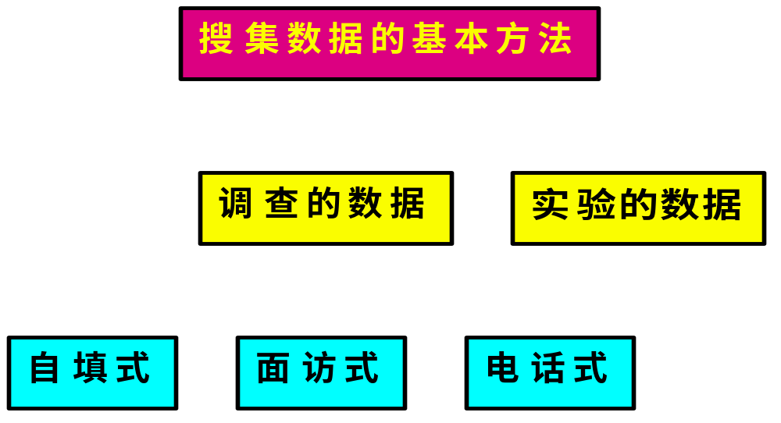
搜集数据的基本方法

Slide 29
自填式问卷调查
没有调查员协助的情况下由被调查者自己完成调查问卷
  问卷递送方法有：调查员分发、邮寄、网络、媒体
要求调查问卷结构严谨，有清楚的说明
弱点
  问卷的返回率比较低
  不适合结构复杂的问卷
  调查周期比较长
  数据搜集过程中出现的问题难于及时采取调改措施

Slide 30
面访式问卷调查
调查员与被调查者面对面提问、被调查者回答的一种调查方式
优点
  可提高调查的回答率
  可提高调查数据的质量
  能调节数据搜集所花费的时间
弱点
  调查的成本较高
  调查过程的质量控制有一定难度

Slide 31

电话式问卷调查
通过电话向被调查者实施调查
特点
  速度快，能在短时间内完成调
  适合于样本单位十分分散的情况
局限
  如果被调查者没有电话，调查将无法实施
  访问的时间不能太长
  使用的问卷需要简单
  被访者不愿意接受调查时，难以说服
您好!
我是××调查公司的调查员…

Slide 32

观察式调查
1. 就调查对象的行动和意识，调查人员边观察边记录以收集所需信息
2. 调查人员不是强行介入
能够在被调查者不察觉的情况下获得资料
  如交通流量的调查

Slide 33
各调查方法的比较
 | 自填式 | 面访式 | 电话式
调查时间 | 慢 | 中等 | 快捷
调查费用 | 低 | 高 | 低
问卷难度 | 要求容易 | 可以复杂 | 要求容易
有形辅助物的使用 | 中等利用 | 充分利用 | 无法利用
调查过程控制 | 简单 | 复杂 | 容易
调查员作用的发挥 | 无法发挥 | 充分发挥 | 一般发挥
回答率 | 最低 | 较高 | 一般

Slide 34
2.3 实验数据
实验组和对照组
实验中的若干问题
实验中的统计
实验法案例

Slide 35
实验组和对照组
将研究对象分为两组：实验组和对照组
实验组和随机组的产生应遵循随机原则，而且应该匹配
  匹配指对实验单位的背景材料进行分析比较，将情况类似的每对单位分别随机地分配到实验组和对照组

Slide 36
实验中的若干问题
人的意愿
  研究的对象是人的时候，在划分实验组和对照组时的随机原则将面临挑战
心理问题
  人们对被研究非常敏感，这使得他们更加注意自我，从而走到事物的另一个极端
道德问题
  当某种实验涉及道德问题时，人们会处于进退两难的尴尬境地

Slide 37
实验中的统计
实验设计本身就是一个统计问题
确定进行实验所需要的单位的个数，以保证实验可以达到统计显著的结果
将统计的思想融入到实验设计中，使实验设计符合统计分析的标准
对实验数据进行分析时，统计可以提供最恰当的分析方法

Slide 38
2.4 数据的误差
抽样误差
非抽样误差
误差的控制

Slide 39
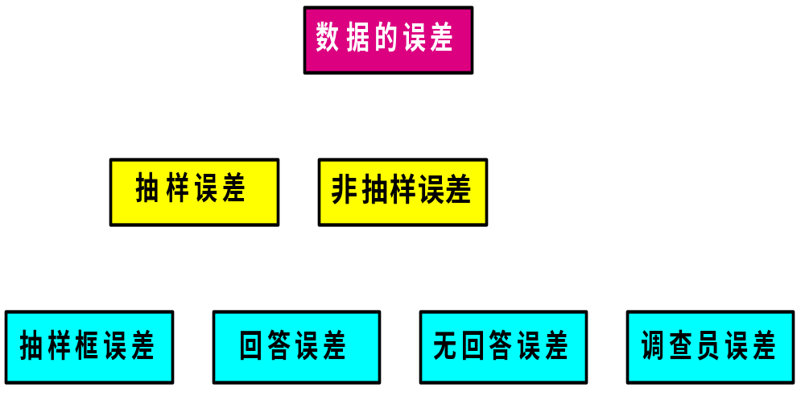
数据的误差

Slide 40
抽样误差
(sampling error)
由于抽样的随机性所带来的误差
所有样本可能的结果与总体真值之间的平均性差异
影响抽样误差的大小的因素
  样本量的大小
  总体的变异性

Slide 41
非抽样误差
(non-sampling error)
相对抽样误差而言
除抽样误差之外的，由于其他原因造成的样本观察结果与总体真值之间的差异
存在于所有的调查之中
  概率抽样，非概率抽样，全面性调查
有抽样框误差、回答误差、无回答误差、调查员误差、测量误差

Slide 42
误差的控制
抽样误差可计算和控制
非抽样误差的控制
  调查员的挑选
  调查员的培训
  督导员的调查专业水平
  调查过程控制
    调查结果进行检验、评估
    现场调查人员进行奖惩的制度

Slide 43
统计数据的质量要求
1. 精 度：最低的抽样误差或随机误差
2. 准 确 性：最小的非抽样误差或偏差
3. 关 联 性：满足用户决策、管理和研究的需要
4. 及 时 性：在最短的时间里取得并公布数据
5. 一 致 性：保持时间序列的可比性
6. 最低成本：以最经济的方式取得数据

Slide 44
本章小结
数据的来源
调查数据与问卷设计
实验数据
数据的误差
数据文件

